Slide 1
Учимся анализировать проекты
17.09.26

Slide 2


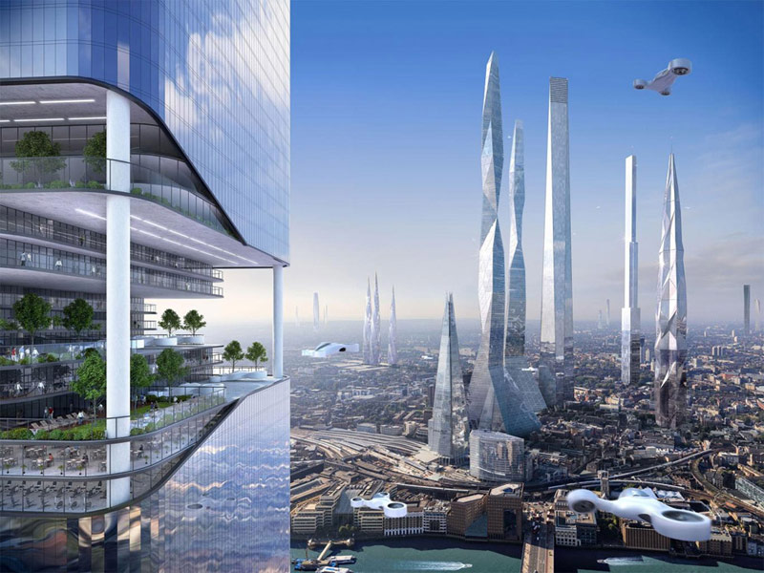

Проект – это целенаправленная, ограниченная во времени деятельность, осуществляемая для удовлетворения конкретных потребностей при наличии внешних и внутренних ограничений и использовании ограниченных ресурсов.
Notes:
Практически всё, что окружает нас в быту, в школе, на работе, — это результат чьих-то организованных усилий, приложенных к достижению той или иной цели. Дом, в котором мы живём, школа, в которой учимся, учебная программа, творческий конкурс, даже организация работы школьной столовой — всё это результаты именно таких усилий, а значит, выдвинутые когда-то и затем реализованные проекты.
Слово «проект» латинского происхождения: рrojectus значит «выступающий, выдающийся вперёд». Уже в самом этом понятии заложен важный смысл проектной деятельности — добиться прорыва в той или иной сфере, создав что-то своё, уникальное, задающее новое направление, вектор развития.
Всякий проект создаётся ради конечного результата. Цель проекта в жилищном строительстве — удобная жизнь людей, на транспорте — увеличение количества и качества перевозок, в медицине — сохранение здоровья населения и т. д. При этом каждый проект предельно конкретен, как математическая задача, только в этом случае он может быть эффективным.
Вместе с тем нельзя сводить проект к результату в виде некоего продукта: тогда выращивание растения из семени или каждодневное приготовление еды можно было бы назвать проектом.
<number>

Slide 3
Признаки проекта:
1. Наличие конкретной, чёткой цели
2. Уникальность проекта
3. Разовый характер
РАЗРАБОТКА ПРОЕКТА
РЕАЛИЗАЦИЯ ПРОЕКТА
ЗАВЕРШЕНИЕ ПРОЕКТА
4. Ограниченность во времени
5. Ограниченность ресурсов

Slide 4
Учимся анализировать проекты
Замысел проекта.
Реализация проекта.
Основные видимые признаки проекта.
Сложности понимания и осуществления проектных идей.

Slide 5

«Мама-предприниматель»
— федеральный образовательный проект по развитию женского предпринимательства
https://mama-predprinimatel.ru/project/

